Slide 1


Slide 2
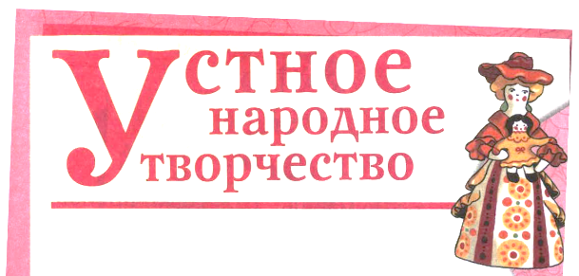

  Вспомните, что мы относим к устному народному творчеству.

Slide 3

пословицы
народные песни
поговорки
сказки
устное
народное
творчество
потешки
небылицы
прибаутки
скороговорки
загадки
считалки

Slide 4
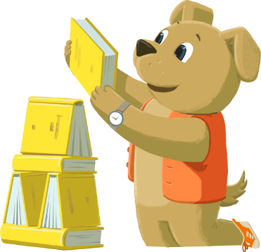
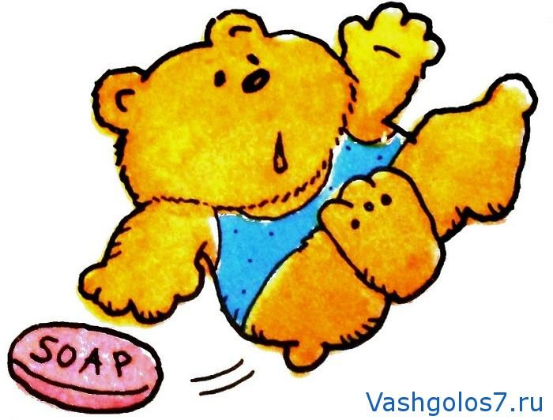
  Прочитайте. Какой это жанр устного народного творчества?
  Какие ещё скороговорки вы знаете?
Мыла Мила мишку мылом,
Мила мыло уронила.
Уронила Мила мыло,
Мишку мылом не домыла.

Slide 5
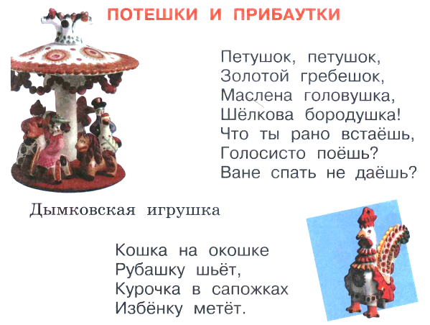
  Какие слова прибаутки звучат плавно, напевно?
  Откройте учебники на стр. 20. О каких видах русского народного творчества мы узнаем сегодня?
  Какие слова помогают представить петушка?
  Где здесь потешка (стишок для потехи), а где прибаутка (шуточный разговор)?

Slide 6
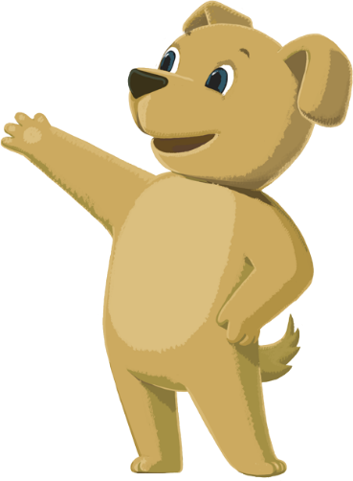
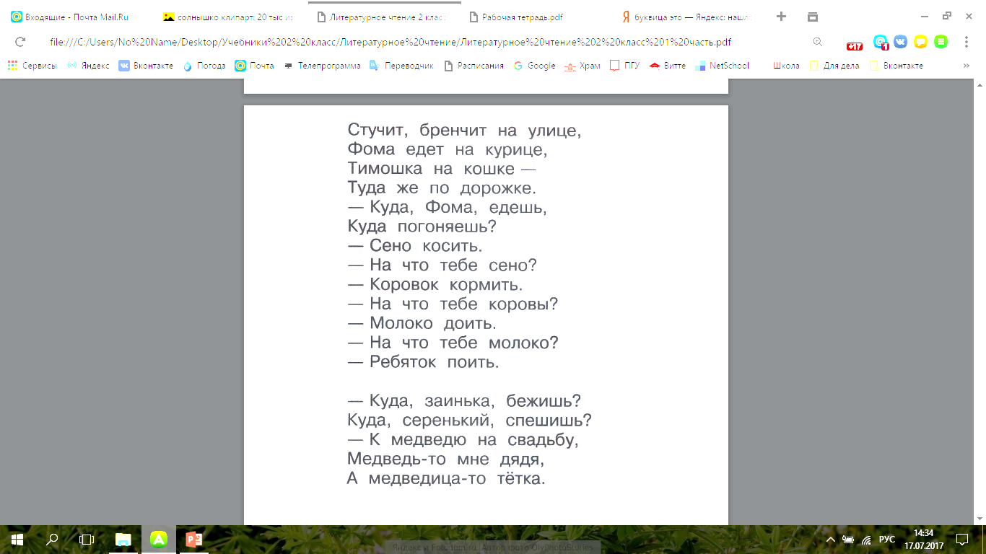
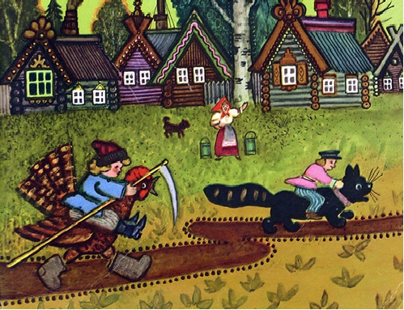
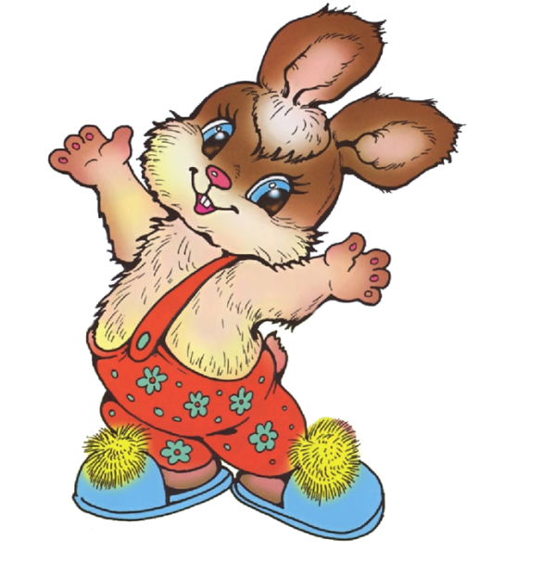
  Прочитаем песенки-прибаутки.

Slide 7
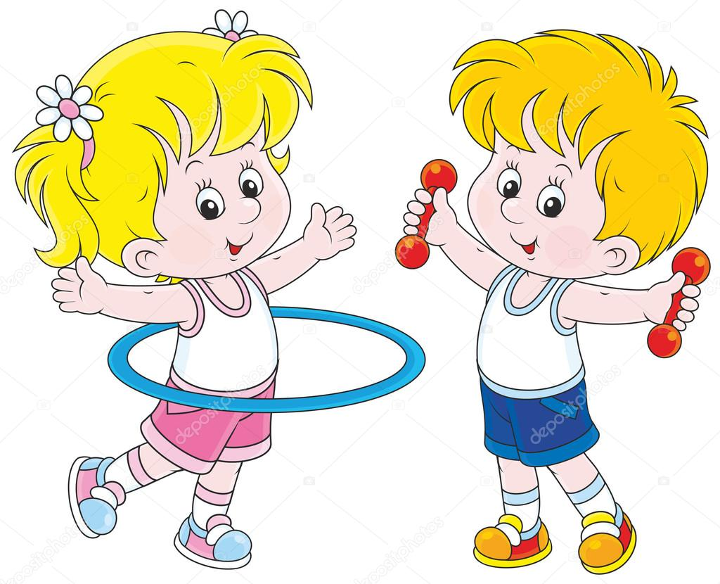
Раз, два, три - веселей шагайте.
Раз, два, три - ноги поднимайте.
Раз, два, три - потянитесь дружно.
Раз, два, три - всем присесть нам нужно.
Раз, два, три - ручками похлопали.
Раз, два, три - ножками потопали.

Slide 8
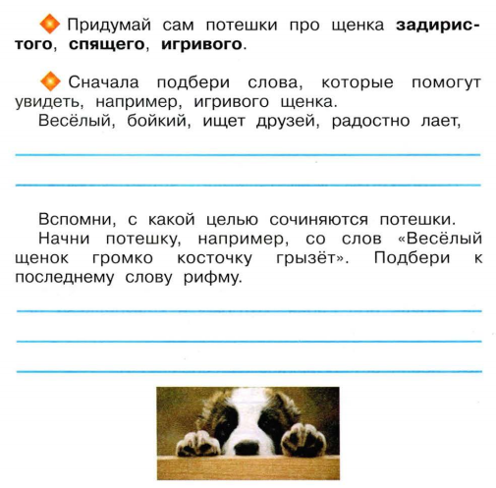



Slide 9
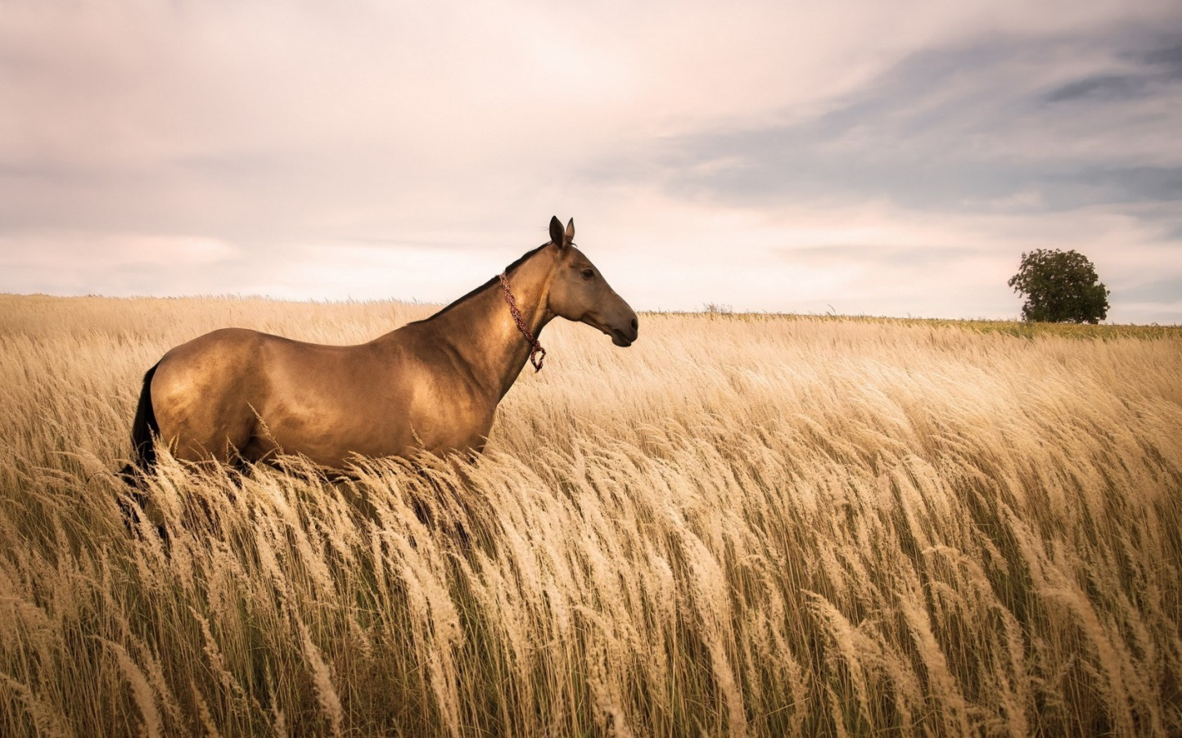
  Найдите считалки в учебнике на стр. 22.
  Какой это жанр устного народного творчества?
  Для чего нужны считалки?
  Какие ещё считалки вы знаете?
Конь ретивый,
Долгогривый,
Скачет полем,
Скачет нивой.
Кто коня
Того поймает,
С нами в салочки
Играет.

Slide 10
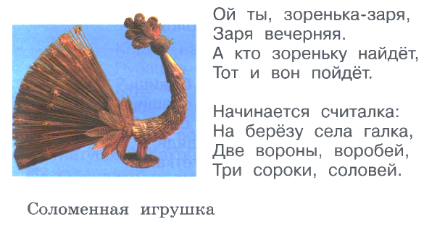
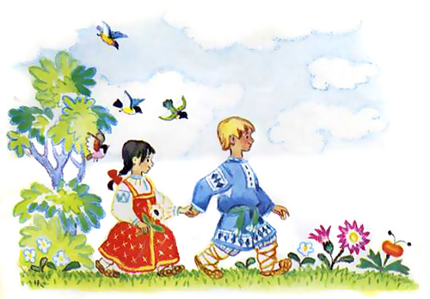

Slide 11
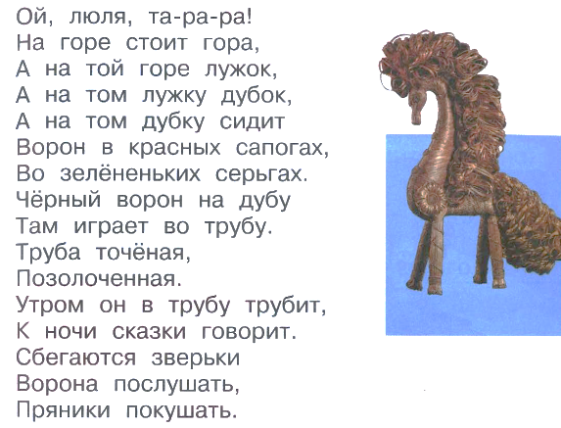
  А это что за жанр устного народного творчества?
  Каким словом можно заменить слово небылица?
  Что сказочного в этой небылице?

Slide 12
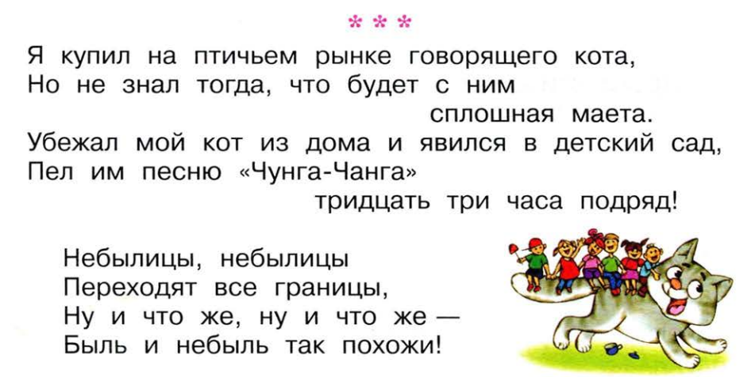

Slide 13
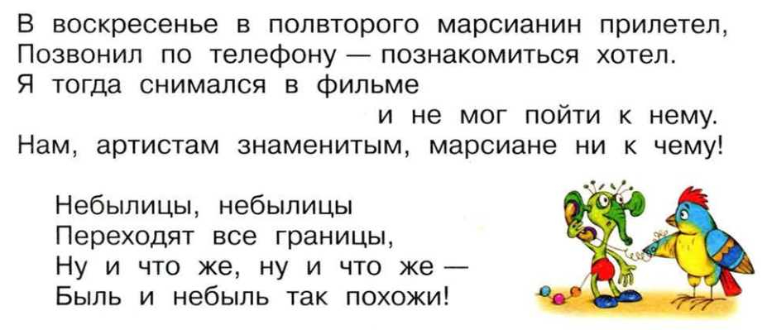

Slide 14
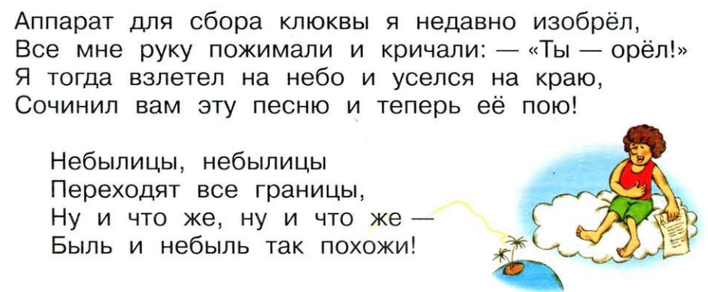

Slide 15
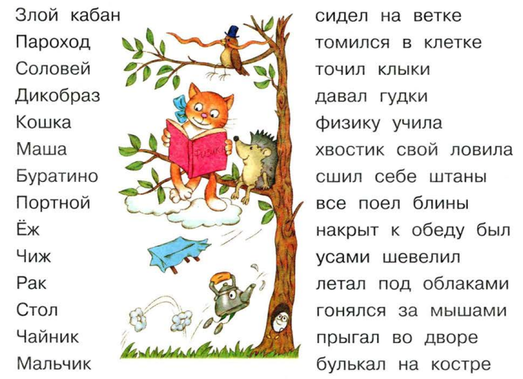

Slide 16
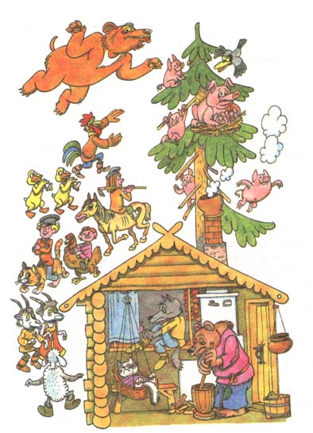
  Придумай сам небылицу!

Slide 17

  Вспомните, что мы сегодня делали на уроке.
  Что вам особенно понравилось?
  Что показалось немного трудным?
  Спасибо, ребята, за урок!
  До новых встреч!

Slide 18
Домашнее задание:
Распечатка

Slide 19






